Slide 1
GUIDE UTILISATEUR
CANEVAS DE COLLECTE DE L'EMPREINTE CARBONE
Pas à pas, avec les réponses aux questions et aux blocages les plus fréquents — canevas version 2.0, novembre 2026
Notes:
Guide de prise en main destiné aux contributeurs des sites, aux correspondants BPR et aux référents des directions centrales. Chaque diapositive montre le canevas réel ; les valeurs affichées sont des exemples.

Slide 2
LE PARCOURS EN 5 ÉTAPES
1
2
3
4
5
S'identifier
Lire les cas
Saisir
Donner un statut
Contrôler et envoyer
Onglet Identification : site, entité, exercice, surface, effectif
Dans chaque onglet : consignes, cas possibles, erreurs à éviter
Cellules orangées, listes déroulantes, une ligne par cas
Valeur, Néant, Non disponible ou Non applicable
Onglet Contrôle : 0 alerte, puis envoi avec les pièces
Vous n'avez aucun calcul à faire. Donnez des quantités (kWh, litres, kg, nombre d'équipements…) dans l'unité demandée : l'équipe Empreinte carbone applique ensuite les facteurs d'émission.
Notes:
Le canevas recueille des chiffres, pas des émissions. Les cinq étapes se répètent dans chaque onglet ; l'onglet Contrôle dit quand le fichier est prêt.

Slide 3
LES 14 ONGLETS DU CANEVAS
Lisez-moi
Identification
1 Électricité
2 Carburants et gaz
3 Climatisation
4 Achats
5 Équipements
Mode d'emploi intégré
Site, exercice, effectif
kWh par compteur
Litres, kg, bouteilles
Fluides rechargés
Montants HT par famille
Quantité et année d'achat
6 Déchets
7 Déplacements pro
8 Domicile et visiteurs
9 Transport fonds-courrier
Contrôle
Export IFC
Listes
Quantité et traitement
Vols, trains, hôtels
Modes, distances
Passages, envois
Alertes et cohérence
Format du canevas IFC
Valeurs des listes
Vous remplissez Identification et les onglets 1 à 9 qui vous concernent. Contrôle et Export IFC se calculent seuls.
Notes:
La couleur du trait correspond à la couleur des onglets dans Excel : brun pour l'accueil, orange pour la saisie, rouge pour le contrôle, vert pour l'export IFC, gris pour les listes.

Slide 4
LES 6 RÈGLES D'OR
1
Un nombre seul, sans unité
2
La quantité avant le montant
3
Des montants hors taxes
L'unité se choisit dans sa colonne. ✓ 35555 — ✗ « 35555 kWh »
Les émissions dépendent des litres ou des kWh. Le montant n'est qu'un repli.
Si vous n'avez que le TTC, divisez par 1,2 et dites-le en commentaire.
4
Un statut sur chaque ligne
5
Ne compter qu'une fois
6
Aucun calcul dans les cellules
Une case vide ne dit pas si l'activité n'existe pas ou si l'information manque.
Une donnée déclarée par le siège n'est pas ressaisie par le site : « Non applicable ».
Donnez la donnée brute ; expliquez vos hypothèses en commentaire. ✗ « =955*113 »
Notes:
Ces six règles évitent l'essentiel des allers-retours constatés lors de la collecte 2022 : unités saisies en texte, montants TTC, cases vides, doubles comptages et extrapolations cachées.

Slide 5
1. PRENDRE EN MAIN LE CANEVAS
Ouvrir le fichier, remplir l'identification et comprendre l'organisation d'un onglet de saisie.

Slide 6
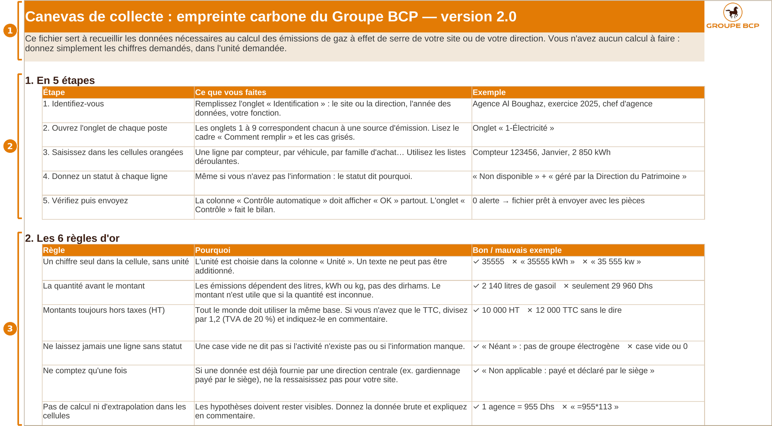
OUVRIR ET PRÉPARER LE FICHIER
ÉTAPES
Enregistrer le fichier sur votre poste avant de le remplir.
Cliquer sur « Activer la modification » si Excel affiche le bandeau jaune « Mode protégé ».
Renommer le fichier : EC_<exercice>_<code site>_<nom du site>.xlsx.
Lire l'onglet Lisez-moi (2 minutes).
À SAVOIR
Sans « Activer la modification », les listes déroulantes et les contrôles ne fonctionnent pas. Ne renommez pas les onglets : l'onglet Contrôle s'appuie sur eux.
Notes:
Exemple de nom : EC_2025_4896_Agence_Al_Boughaz.xlsx. Le fichier reçu par courriel s'ouvre en lecture seule tant qu'il n'est pas enregistré.

Slide 7
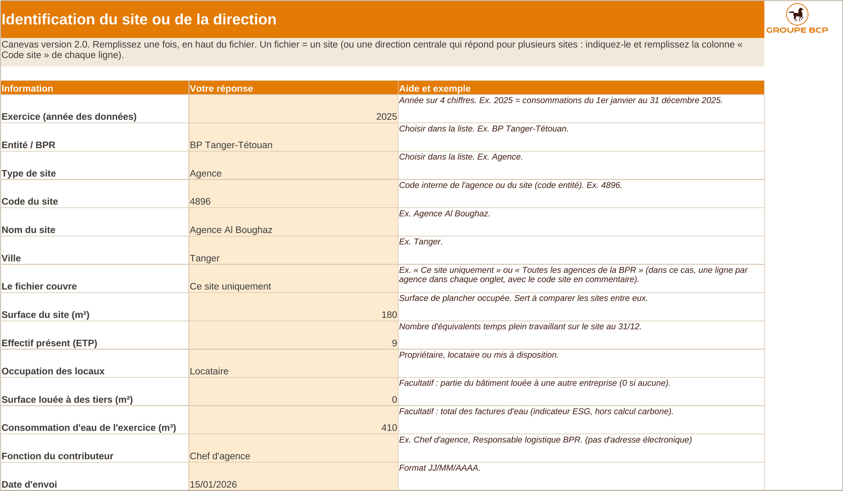
L'ONGLET IDENTIFICATION
ÉTAPES
Saisir l'exercice : l'année des données (2025), pas l'année d'envoi.
Choisir l'entité et le type de site dans les listes.
Indiquer le code et le nom du site, la surface et l'effectif.
Facultatif : surface louée à des tiers, consommation d'eau.
À SAVOIR
La surface et l'effectif servent aux contrôles de cohérence (kWh par m², nombre d'employés). Indiquez votre fonction, sans nom ni adresse électronique.
Notes:
L'onglet Identification se remplit une seule fois, en premier. S'il est incomplet, l'onglet Contrôle l'indique.

Slide 8
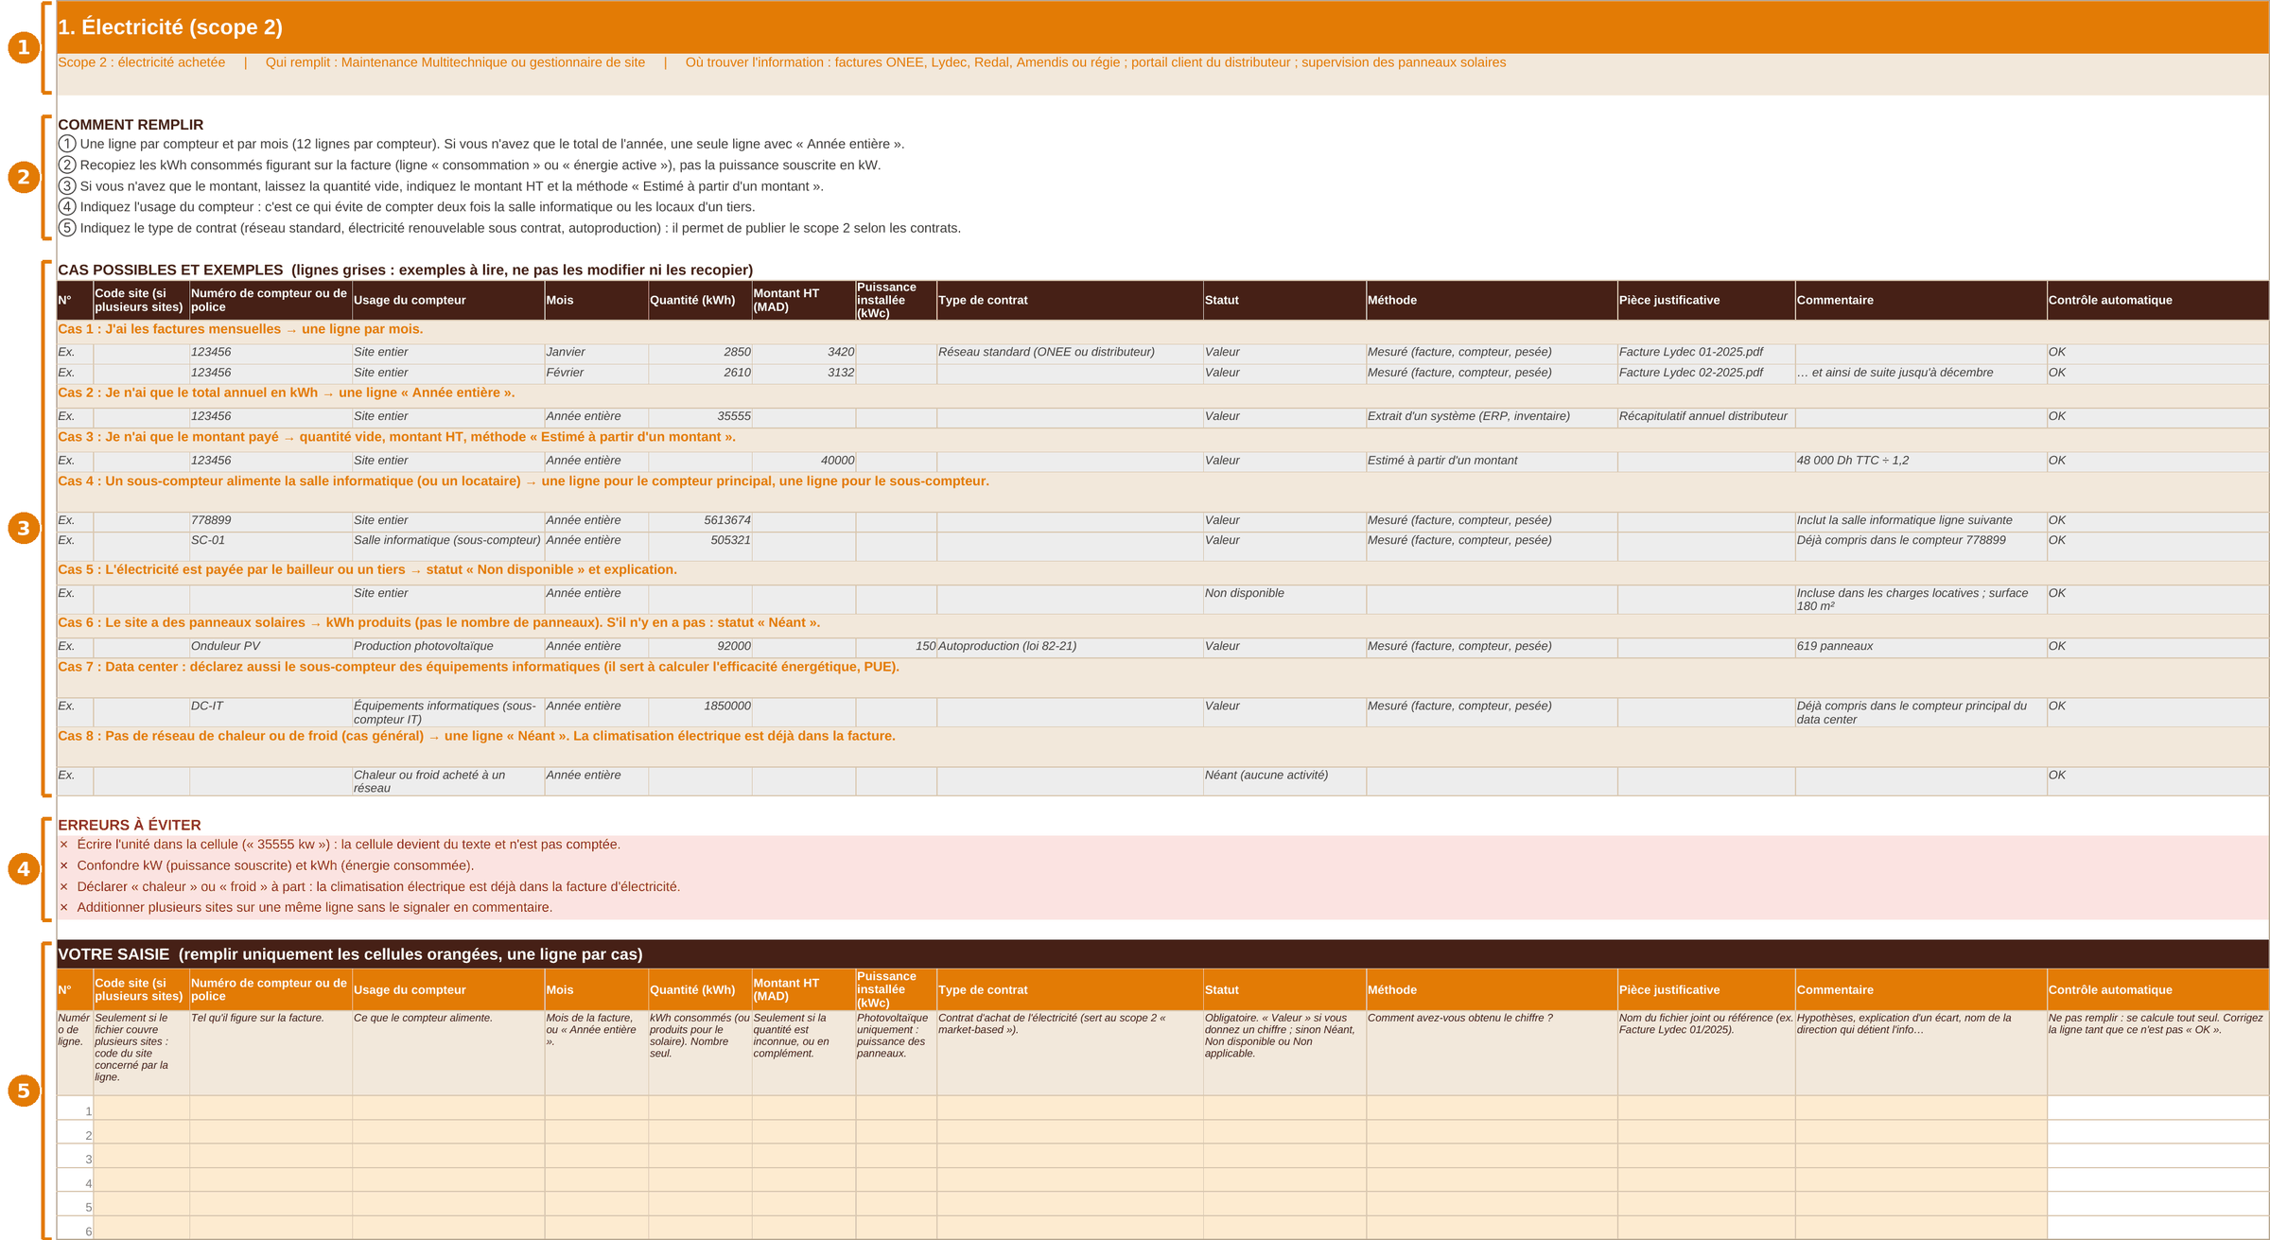
UN ONGLET DE SAISIE EN 5 ZONES
ÉTAPES
Bandeau : poste, qui remplit, où trouver l'information.
Comment remplir : la règle de l'onglet en quelques phrases.
Cas possibles : une ligne d'exemple grise par situation.
Erreurs à éviter, sur fond rose.
Votre saisie : 100 lignes orangées et le contrôle automatique.
À SAVOIR
Les neuf onglets de saisie ont la même organisation : une fois l'onglet Électricité compris, tous les autres se remplissent de la même façon.
Notes:
Les repères 1 à 5 de la capture correspondent aux cinq zones listées à droite.

Slide 9
2. SAISIR PAS À PAS
Lire les cas possibles, utiliser les listes, saisir un nombre, choisir le statut et la méthode.

Slide 10
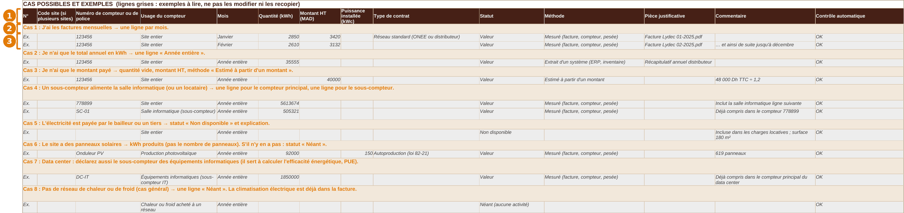
PARTIR DU CAS QUI VOUS RESSEMBLE
ÉTAPES
À SAVOIR
Parcourir les cas possibles de l'onglet.
Repérer celui qui décrit votre situation (bandeau beige).
Reproduire sa ligne grise dans la zone orangée, avec vos chiffres.
Les lignes grises affichent « OK » dans la colonne de contrôle : c'est le résultat attendu sur vos propres lignes. Ne les modifiez pas et ne les recopiez pas telles quelles.
Notes:
Électricité : factures mensuelles, total annuel seul, montant seul, sous-compteur, électricité payée par le bailleur, panneaux solaires, data center, réseau de chaleur.

Slide 11
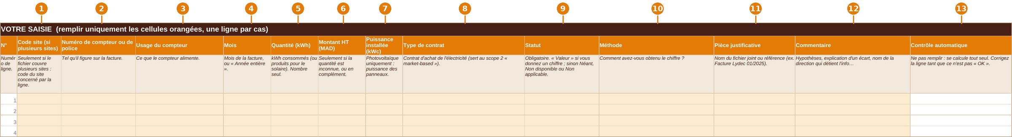
LES COLONNES DE LA ZONE DE SAISIE
ÉTAPES
À SAVOIR
Lire la ligne d'aide (italique) sous chaque en-tête.
Laisser « Code site » vide si le fichier ne concerne qu'un site.
Remplir les colonnes propres au poste (compteur, usage, mois, quantité…).
Terminer par Statut, Méthode, Pièce justificative, Commentaire.
Passez la souris sur un en-tête : une bulle d'aide s'affiche. La dernière colonne, « Contrôle automatique », ne se remplit pas : elle se calcule seule.
Notes:
Les quatre dernières colonnes de saisie et la colonne de contrôle sont les mêmes dans tous les onglets.

Slide 12
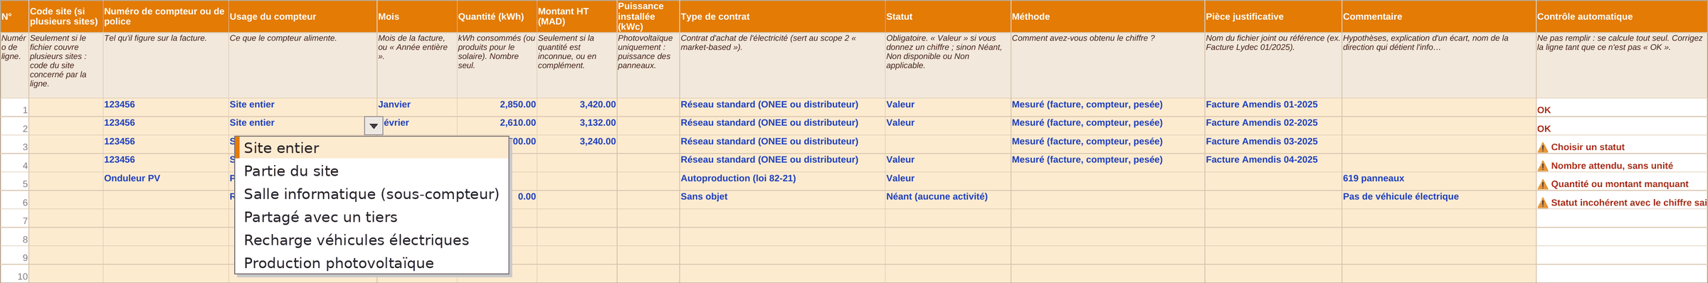
CHOISIR DANS UNE LISTE DÉROULANTE
ÉTAPES
À SAVOIR
Cliquer dans la cellule orangée.
Cliquer sur la petite flèche à droite de la cellule.
Cliquer sur la valeur voulue (ou la taper exactement).
Une valeur hors liste est refusée. Si rien ne convient, choisissez « Autre (préciser) » quand elle existe et expliquez en commentaire.
Notes:
Les listes évitent le texte libre qui rendait la consolidation impossible en 2022 (« Amesterdam », « MAROC-Dubai abu dhabi »).

Slide 13
CHOISIR LE BON STATUT
1. Ai-je un chiffre, même égal à 0 ?
VALEUR
2 850 kWh ; recharge de fluide = 0 kg selon le rapport du mainteneur
2. L'activité n'existe pas sur mon site ?
NÉANT
Pas de groupe électrogène, pas de panneaux solaires
3. La donnée est déclarée par quelqu'un d'autre ?
NON APPLICABLE
Gardiennage payé et déclaré par la Direction des Achats
4. L'activité existe mais je n'ai pas le chiffre ?
NON DISPONIBLE
Électricité incluse dans les charges du bailleur ; indiquer qui détient la donnée
Posez-vous les questions dans l'ordre : la première réponse « oui » donne le statut. Avec Néant, Non disponible ou Non applicable, laissez la quantité vide.
Notes:
Le zéro n'est admis qu'avec le statut Valeur, quand il est vrai et justifié. Un 0 avec Néant déclenche l'alerte « Statut incohérent avec le chiffre saisi ».

Slide 14
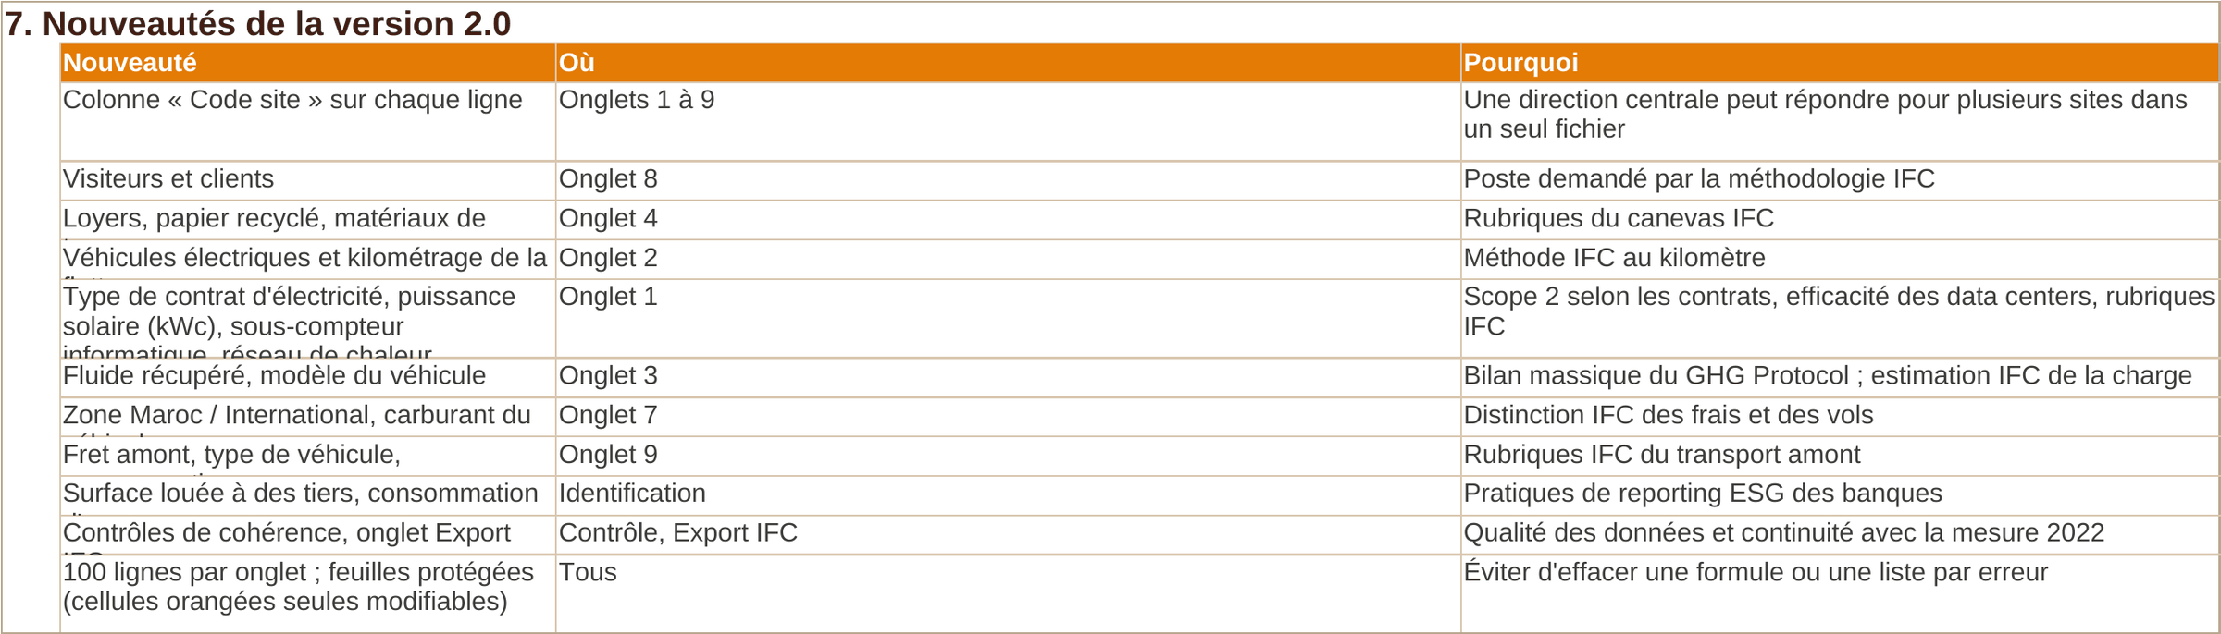
LES NOUVEAUTÉS DE LA VERSION 2
ÉTAPES
À SAVOIR
Colonne « Code site » sur chaque ligne.
Visiteurs et clients (onglet 8), loyers, papier recyclé, matériaux.
Véhicules électriques, contrat d'électricité, fluide récupéré, zone des vols.
Contrôles de cohérence et onglet Export IFC.
Les feuilles sont protégées : seules les cellules orangées sont modifiables. Chaque onglet offre 100 lignes.
Notes:
Ces nouveautés comblent les écarts avec le canevas IFC de la mesure 2022 et ajoutent les pratiques de reporting des banques.

Slide 15
3. CONTRÔLER AVANT L'ENVOI
Lire le contrôle automatique de chaque ligne, le bilan de l'onglet Contrôle, les contrôles de cohérence et l'export IFC.

Slide 16
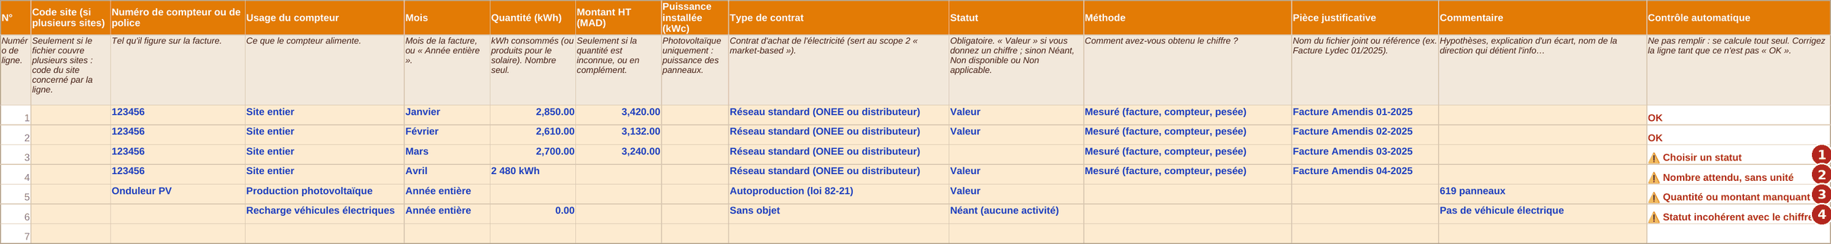
LE CONTRÔLE AUTOMATIQUE DE CHAQUE LIGNE
LES 4 ALERTES DE L'EXEMPLE
À SAVOIR
Statut vide → choisir « Valeur ».
« 2 480 kWh » est du texte → retaper 2480.
Valeur sans chiffre → saisir les kWh, ou choisir « Néant ».
0 avec « Néant » → effacer le 0.
Corrigez chaque ligne tant que la dernière colonne n'affiche pas « OK ». Le contrôle vérifie la forme de la ligne, pas l'exactitude du chiffre.
Notes:
Les repères 1 à 4 de la capture correspondent aux quatre corrections listées à droite.

Slide 17
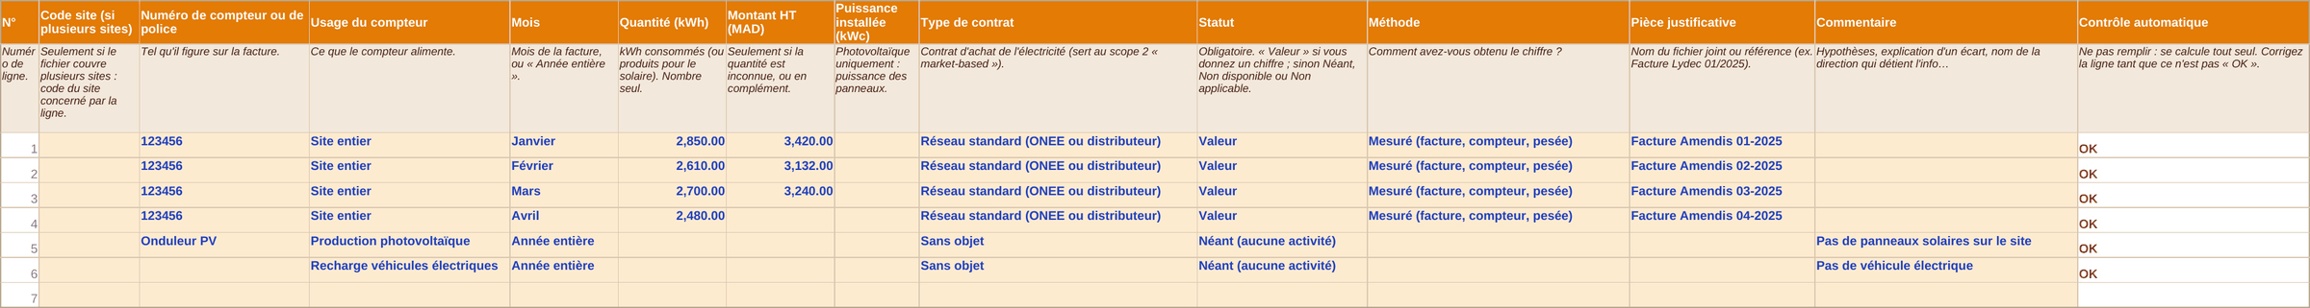
APRÈS CORRECTION : TOUT EST « OK »
ÉTAPES
À SAVOIR
Vérifier la dernière colonne de chaque ligne saisie.
Passer à l'onglet suivant.
Ouvrir l'onglet Contrôle pour le bilan.
Une ligne non commencée reste vide dans la colonne de contrôle : ce n'est pas une erreur.
Notes:
Les mêmes lignes qu'à la diapositive précédente, après les quatre corrections.

Slide 18
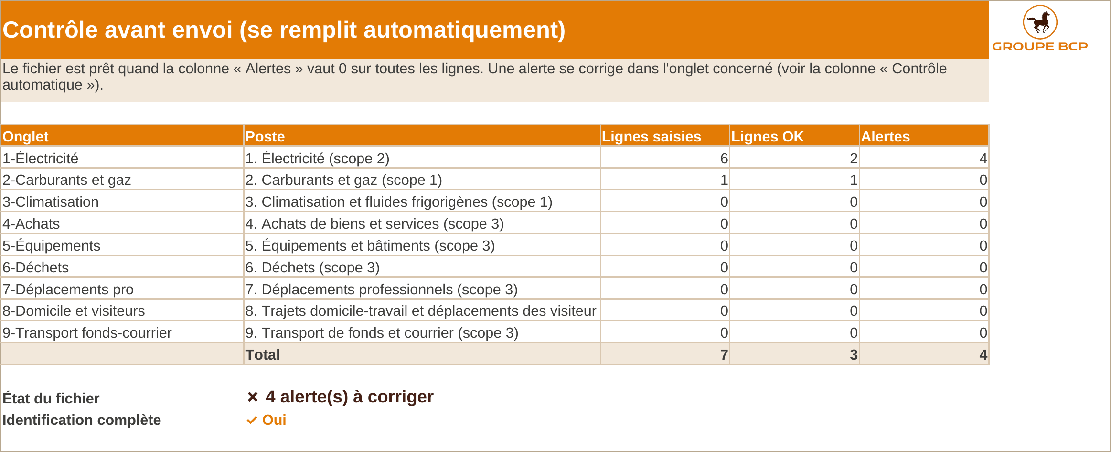
L'ONGLET CONTRÔLE
ÉTAPES
À SAVOIR
Lire, pour chaque onglet, le nombre de lignes saisies, OK et en alerte.
Retourner dans l'onglet qui a des alertes et les corriger.
Envoyer quand l'état du fichier indique « Prêt à envoyer ».
L'onglet Contrôle vérifie aussi que l'onglet Identification est complet.
Notes:
Ici, 4 alertes restent à corriger dans l'onglet Électricité.

Slide 19
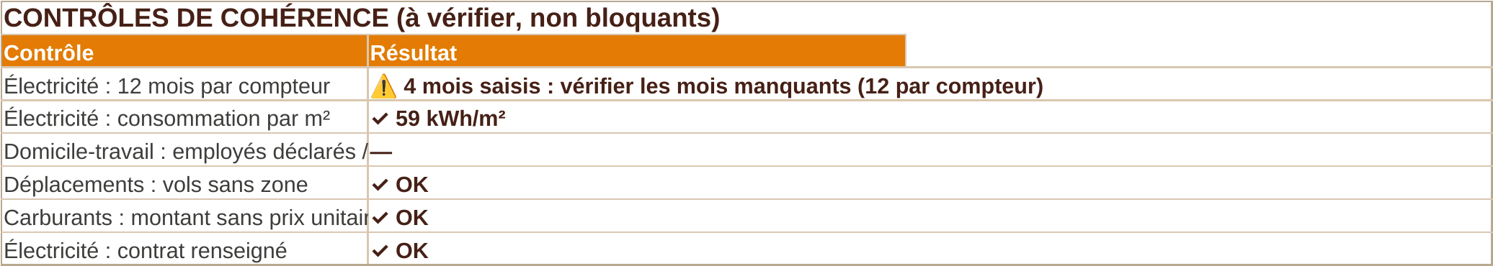
LES CONTRÔLES DE COHÉRENCE
CE QUI EST VÉRIFIÉ
À SAVOIR
12 mois par compteur.
kWh par m² entre 20 et 500.
Employés déclarés proches de l'effectif.
Vols avec une zone, carburants avec un prix, électricité avec un contrat.
Ces contrôles ne bloquent pas l'envoi : corrigez la donnée, ou expliquez en commentaire une situation atypique (data center, agence partagée).
Notes:
Les bornes de 20 à 500 kWh par m² sont larges : elles repèrent surtout les erreurs d'unité ou de surface.

Slide 20
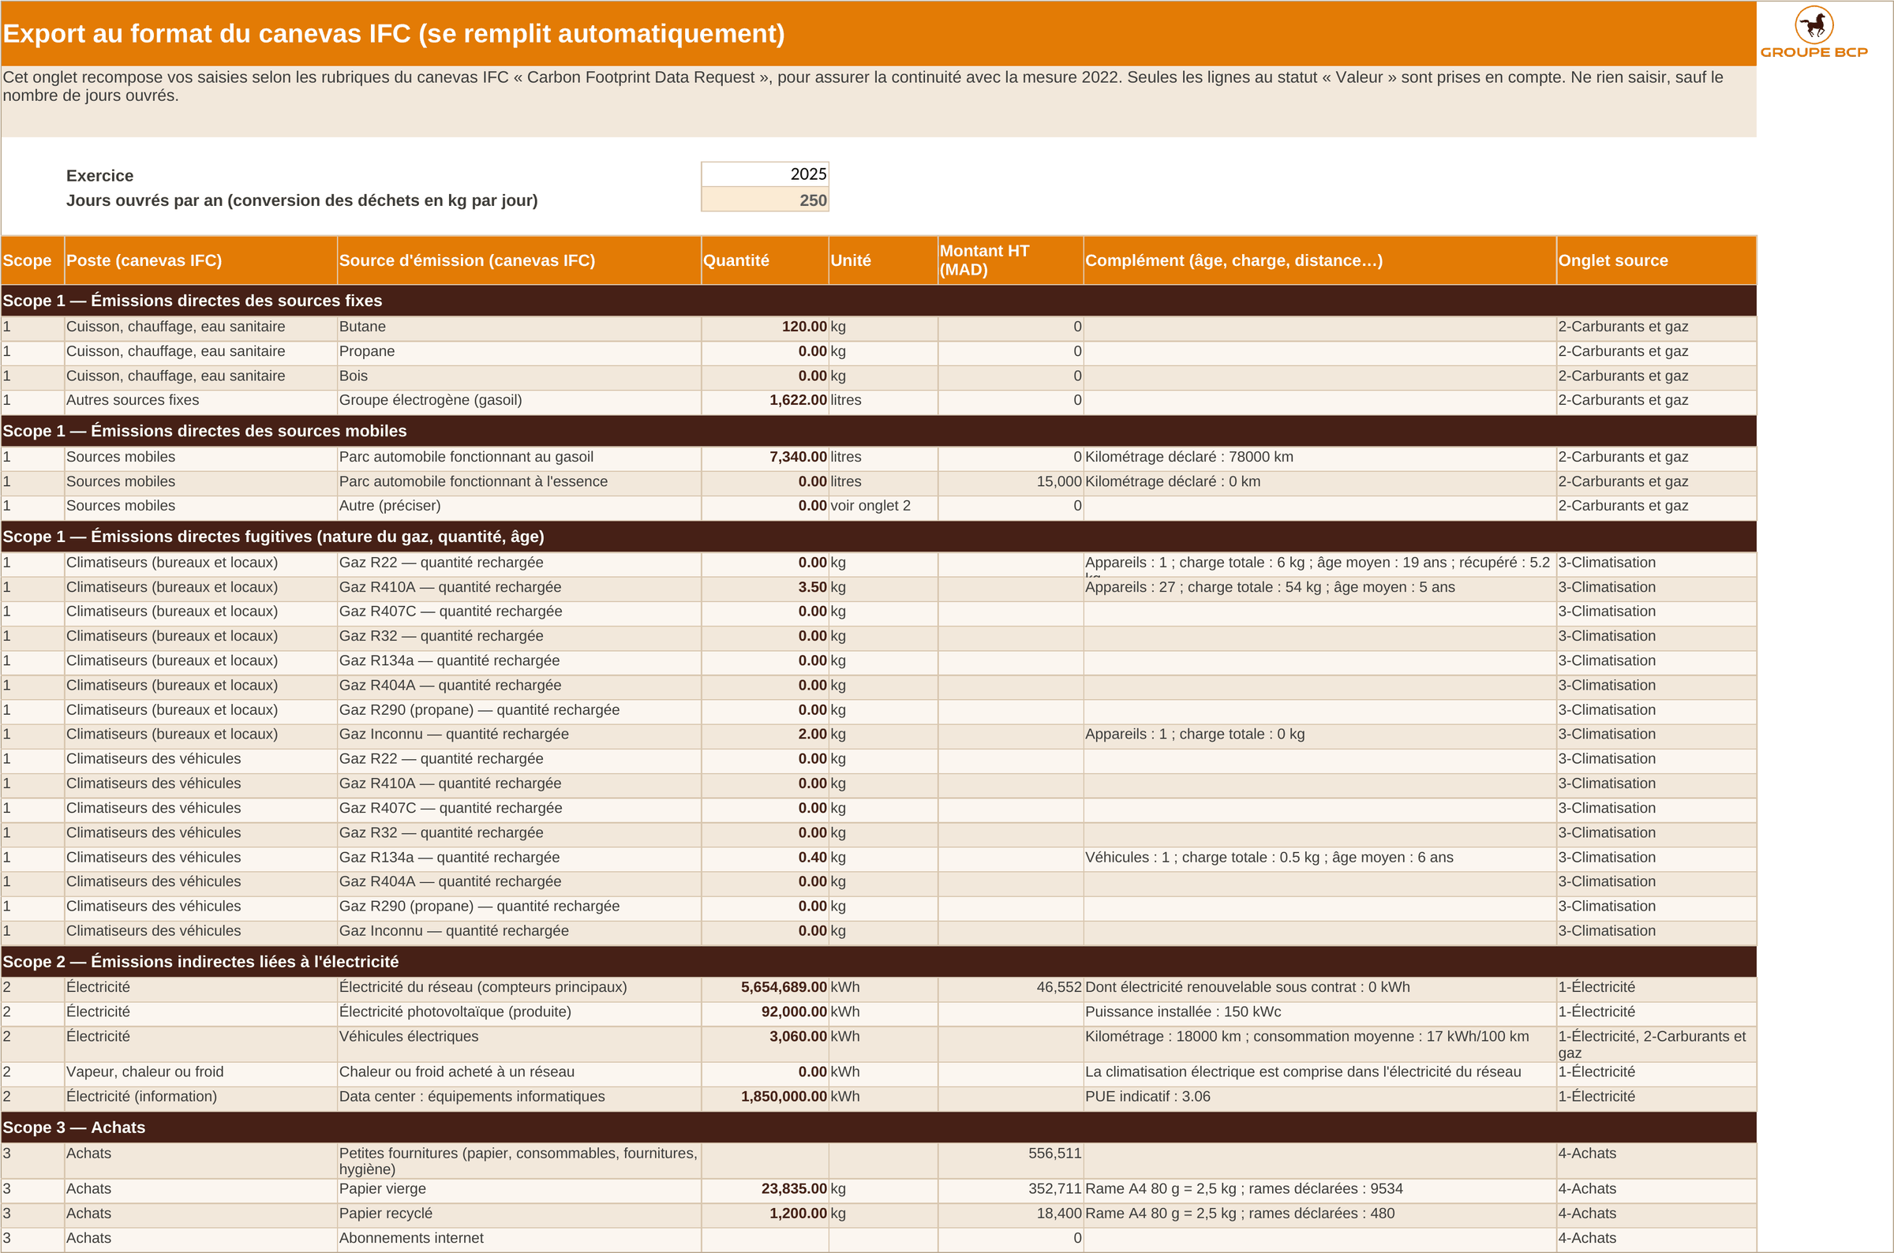
L'ONGLET EXPORT IFC
ÉTAPES
Ne rien saisir (sauf, si besoin, les jours ouvrés).
Parcourir les totaux par rubrique IFC.
Repérer un total anormal avant l'envoi.
À SAVOIR
L'export recompose vos saisies au format du canevas IFC de la mesure 2022 : bouteilles converties en kg, distance aller en aller-retour, année d'achat en âge.
Notes:
Seules les lignes au statut Valeur sont prises en compte. L'équipe Empreinte carbone utilise cet onglet pour consolider les fichiers de tous les sites.

Slide 21
4. BLOCAGES ET QUESTIONS FRÉQUENTS
Les messages d'Excel qui bloquent la saisie, et les réponses aux questions posées le plus souvent.

Slide 22
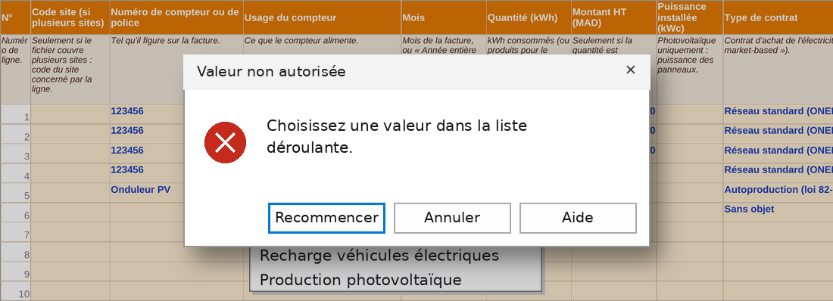
BLOCAGE : « VALEUR NON AUTORISÉE »
LA SOLUTION
POURQUOI
Cliquer sur « Annuler ».
Cliquer sur la flèche de la cellule et choisir une valeur dans la liste.
Si aucune ne convient : « Autre (préciser) » et une explication en commentaire.
La valeur tapée n'existe pas dans la liste de la colonne (faute de frappe, libellé différent, valeur collée depuis un autre fichier).
Notes:
Message affiché quand on tape ou colle une valeur absente de la liste déroulante. Illustration : boîte de dialogue reconstituée avec le texte paramétré dans le canevas.

Slide 23
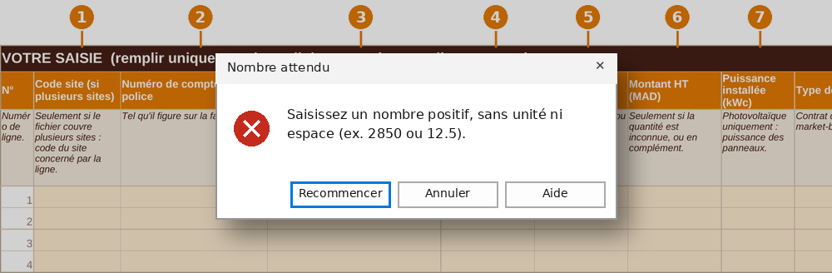
BLOCAGE : « NOMBRE ATTENDU »
LA SOLUTION
POURQUOI
Cliquer sur « Recommencer ».
Taper le nombre seul : 2850, sans espace ni unité.
Utiliser la virgule pour les décimales dans un Excel en français : 12,5.
Pour une année : 4 chiffres (2021).
La cellule attend un nombre positif. Une unité (« kWh »), un espace (« 2 850 ») ou un nombre négatif sont refusés. Un texte collé passe parfois : le contrôle affiche alors « Nombre attendu, sans unité ».
Notes:
Le même principe s'applique aux années (4 chiffres) et aux jours de présence par semaine (entre 0 et 7).

Slide 24
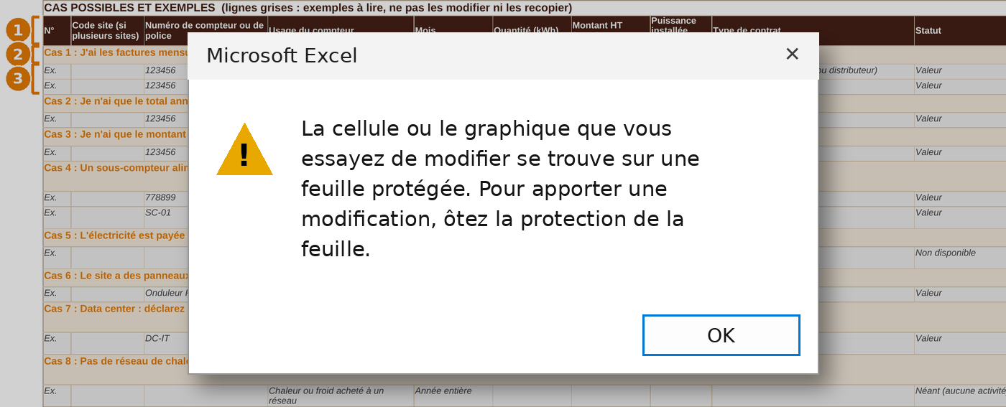
BLOCAGE : « FEUILLE PROTÉGÉE »
LA SOLUTION
POURQUOI
Cliquer sur « OK ».
Saisir uniquement dans les cellules orangées de la zone « Votre saisie ».
Besoin de plus de 100 lignes : Révision › Ôter la protection de la feuille (sans mot de passe), insérer les lignes au milieu de la zone, puis remettre la protection.
Les consignes, exemples, en-têtes et formules de contrôle sont protégés pour éviter qu'on les efface par erreur.
Notes:
Aucun mot de passe n'est demandé pour ôter la protection. Pensez à la remettre après avoir ajouté des lignes.

Slide 25
BLOCAGE : J'AI COLLÉ ET LES LISTES ONT DISPARU
Coller les valeurs uniquement
LA SOLUTION
Annuler le collage (Ctrl+Z).
Recoller avec « Coller les valeurs ».
Vérifier la colonne de contrôle.
Ctrl
+
Alt
+
V
puis V (Valeurs) et Entrée
i
Ou avec la souris
Clic droit dans la cellule de destination › Options de collage › icône « Valeurs » (123). Le format orangé, la liste déroulante et le contrôle de la cellule sont conservés.
POURQUOI
Un collage normal remplace la cellule entière : sa couleur, sa liste déroulante et sa règle de saisie. Il peut aussi coller du texte à la place d'un nombre.
Notes:
Ce blocage arrive surtout quand on recopie une extraction ERP ou un tableau de suivi. Si les listes ont été écrasées sur beaucoup de lignes, repartir d'un canevas vierge est souvent le plus rapide.

Slide 26
BLOCAGE : « STATUT INCOHÉRENT » ET LE ZÉRO
LA SOLUTION
POURQUOI
Activité inexistante : statut « Néant » et quantité vide.
Chiffre réellement nul (aucune recharge de fluide) : statut « Valeur » et 0.
Information manquante : « Non disponible », quantité vide, commentaire.
L'alerte apparaît quand un chiffre, même 0, est saisi avec Néant, Non disponible ou Non applicable (ligne 6 de l'exemple).
Notes:
Le zéro est une information : il dit que l'activité existe et vaut zéro. Le statut Néant dit que l'activité n'existe pas.

Slide 27
FAQ : DONNÉES MANQUANTES
?
Je n'ai pas l'information demandée.
?
L'activité n'existe pas chez nous.
Statut « Non disponible », quantité vide, et en commentaire qui pourrait la détenir (« factures chez la Direction du Patrimoine »).
Une ligne au statut « Néant (aucune activité) », sans quantité. Exemple : pas de groupe électrogène.
?
La donnée est déjà fournie par le siège.
?
Je n'ai que le montant, ou que le TTC.
Ne la ressaisissez pas : « Non applicable » et la direction qui la déclare en commentaire. Sinon elle serait comptée deux fois.
Montant HT, quantité vide, méthode « Estimé à partir d'un montant ». TTC ÷ 1,2 (TVA à 20 %) à signaler en commentaire. Carburants : ajouter le prix unitaire moyen.
Notes:
Les quatre situations les plus fréquentes lors de la collecte 2022.

Slide 28
FAQ : ÉLECTRICITÉ ET CARBURANTS
?
Ma facture est bimestrielle, ou il me manque des mois.
?
kW ou kWh ?
Saisir chaque facture sur le mois de fin de période, avec la période en commentaire ; ou une ligne « Année entière ». Le contrôle « 12 mois par compteur » signale les manques.
Toujours les kWh consommés (« énergie active »). Les kW ou kVA sont la puissance souscrite, pas une consommation.
?
Un compteur alimente aussi un locataire ou la salle informatique.
?
Des bouteilles de gaz de 13 kg ?
Le signaler dans « Usage du compteur » : une ligne pour le compteur principal, une pour le sous-compteur. Cela évite le double comptage.
Au Maroc, les formats sont 12 kg et 3 kg : choisir l'unité « Bouteille 12 kg » ou « Bouteille 3 kg » et donner le nombre de bouteilles.
Notes:
La chaleur et le froid produits par des climatiseurs électriques sont déjà dans la facture d'électricité : ne pas les déclarer à part.

Slide 29
FAQ : CLIMATISATION, ÉQUIPEMENTS, DÉCHETS
?
Je n'ai que la charge du climatiseur.
?
Je ne connais que l'âge d'un équipement.
La charge (plaque) n'est pas une fuite. Ce qui compte, c'est la quantité rechargée dans l'année, sur le rapport du mainteneur. Aucune recharge : 0 avec le statut « Valeur ».
Année d'achat = exercice − âge (2025 − 3 = 2022). Sans aucune date : estimer l'année avec la méthode « Estimation d'expert ». Pas de tranche (« plus de 4 ans »).
?
Mon équipement n'est pas dans la liste.
?
Les déchets ne sont pas pesés.
Catégorie « Autre équipement (préciser) » et son nom dans « Modèle / référence ».
Donner le nombre de sacs ou de bacs collectés dans l'année, ou une pesée d'une semaine. Collecte communale sans suivi : « Non disponible ».
Notes:
Ces trois postes concentrent la plupart des données estimées : la méthode choisie permet à l'équipe d'attribuer un niveau de qualité.

Slide 30
FAQ : DÉPLACEMENTS, VISITEURS, SITES
?
Un aller-retour, une ou deux lignes ?
?
Ma ville n'est pas dans la liste.
Une seule ligne « Aller-retour ». Un vol avec escale : une ligne par tronçon. Toujours indiquer la zone Maroc ou International.
Choisir « Autre (préciser en commentaire) » et écrire la ville en commentaire.
?
Comment déclarer les visiteurs de l'agence ?
?
Je réponds pour plusieurs sites.
Onglet 8, catégorie « Visiteurs et clients » : une ligne par mode, le nombre de visites dans l'année et la distance aller moyenne. Une estimation suffit.
De préférence un fichier par site. Sinon, l'indiquer dans Identification et remplir la colonne « Code site » sur chaque ligne.
Notes:
Les visiteurs sont demandés par la méthodologie IFC ; une estimation à partir de la fréquentation moyenne de l'agence suffit.

Slide 31
5. VÉRIFIER ET ENVOYER
La liste de vérification, le nom du fichier et les pièces justificatives.

Slide 32
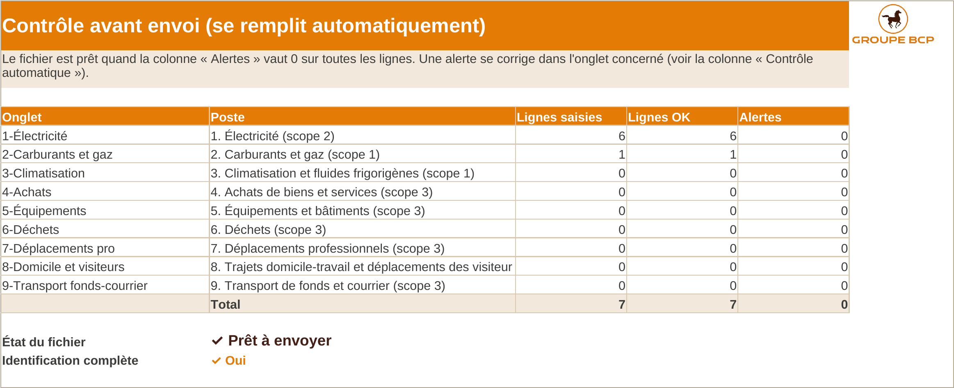
LISTE DE VÉRIFICATION AVANT ENVOI
✓
Identification complète : « Oui »
✓
État du fichier : « Prêt à envoyer »
✓
Une ligne au moins dans chaque onglet qui vous concerne
✓
Montants hors taxes
✓
Contrôles de cohérence « OK » ou expliqués
✓
Pièces justificatives jointes
Notes:
Un écart de plus de 20 % avec l'exercice précédent doit être expliqué en commentaire.

Slide 33
NOMMER ET ENVOYER LE FICHIER
1
Nommer
2
Regrouper les pièces
3
Envoyer
4
Rester disponible
EC_2025_4896_Agence_Al_Boughaz.xlsx
Dossier compressé du même nom : EC_2025_4896_Agence_Al_Boughaz.zip
Au correspondant BPR (sites des BPR) ou à l'équipe Empreinte carbone (directions centrales), avant la date du courriel de lancement
Les questions de l'équipe citeront l'onglet et le numéro de ligne
Une question ? Votre correspondant BPR, ou l'équipe Empreinte carbone (Direction des Risques), en précisant l'onglet et le numéro de ligne.
Notes:
Le nom du fichier permet à l'équipe de rattacher automatiquement le fichier au site et à l'exercice.

Slide 34
MERCI POUR VOTRE CONTRIBUTION
Chaque donnée juste et justifiée rend la mesure de l'empreinte carbone du Groupe plus fiable, et comparable d'une année à l'autre.
Notes:
Le guide utilisateur Word reprend chaque onglet en détail, avec ses cas possibles et ses colonnes.

